Slide 1
HRISTOS SI LEGEA LUI MOISE
Studiul 2 pentru 12 aprilie 2014

Slide 2
NASCUT SUB LEGE
“Dar cînd a venit împlinirea vremii, Dumnezeu a trimes pe Fiul Sãu, nãscut din femeie, nãscut supt Lege” (Galateni 4:4)
Isus s-a născut într-o familie de evrei evlavioşi. Iosif era neprihănit(Mt.1:19) şi Maria binecuvântată între femei (Lc.1:28)
Cand s-a născut Isus, au împlinit legea lui Moise, asa cum Dumnezeu a poruncit.
Isus a fost tăiatîmprejurîn ziua a opta
“În ziua a opta, copilul sã fie tãiat împrejur” (Leviticul 12:3)
“Cînd a venit ziua a opta, în care trebuia tãiat împrejur pruncul, I-au pus numele ISUS, nume, care fusese spus de înger înainte ca sã fi fost El zãmislit în pîntece” (Luca 2:21)
Dupa 40 de zile Maria s-a curăţit
“Cînd se vor împlini zilele curãțirii ei, pentru un fiu sau pentru o fiicã, sã aducã preotului, la ușa cortului întîlnirii, un miel de un an pentru arderea de tot, și un pui de porumbel sau o turturea pentru jertfa de ispãșire.” (Leviticul 12:6-8)
“ Și, cînd s'au împlinit zilele pentru curãțirea lor, dupã Legea lui Moise, Iosif și Maria au adus Pruncul la Ierusalim, ca sã-l înfãțișeze înaintea Domnului” (Luca 2:22)

Slide 3
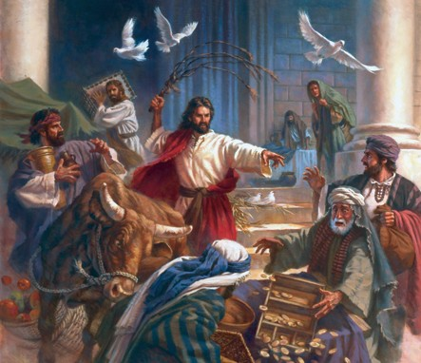
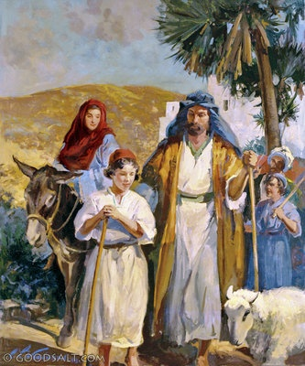
SARBATORILE IUDAICE
“Pãrinții lui Isus se duceau la Ierusalim în fiecare an, la praznicul Paștelor”
(Luca 2:41)
Din copilaria Sa, Isus a celebrat sărbătorile iudaice ordonate în legea lui Moise, pe lângă sărbătoarea Purim şi cea a Dedicarii.
Paştele
Eliberarea din Egipt
La vârsta de 12 ani (Luca 2:41-43), la începutul lucrării Sale (Ioan 2:13-22), la mijloc (Ioan 5) şi la final (Matei 26:17-20)
Cincizecimea
Sărbătoarea recoltei
A împlinit făgăduința Duhului Sfânt (Fapte. 2:1-4)
Trompete
Anul nou
Nu se mențio-nează
Ispăşirea
Ziua judecății
Nu se mențio-nează
Corturile
Sederea în deşert
Ioan 7
Dedicarea
Dedicarea Templului de către macabei
Ioan 10:22-39
Purim
Eliberarea lui Israel în timpul împărătesei Estera
Nu se mențio-nează

Slide 4
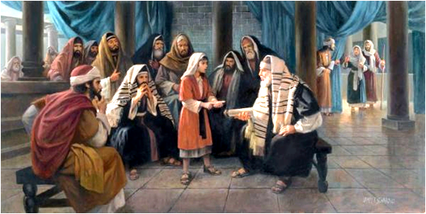
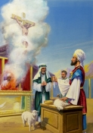
“Dupã trei zile, L-au gãsit în Templu, șezînd în mijlocul învãțãtorilor, ascultîndu-i și punîndu-le întrebãri” (Luca 2:46)
ISUS IN TEMPLU
“Pentru prima dată, copilul Isus privea templul. El i-a văzut pe preoții îmbrăcați în veșminte albe îndeplinindu-și slujba solemnă. A privit la victima însângerată de pe altarul de jertfă. Împreună cu credincioșii a îngenuncheat în rugăciune, în timp ce norul de fum de tămâie se înălța spre Dumnezeu. A asistat la toată slujba pascală atât de impresionantă. Zi de zi, El vedea însemnătatea ei tot mai clar. Fiecare act era văzut în strânsa legătură pe care o avea cu viața Sa. Noi îndemnuri se nășteau înăuntrul Său. Tăcut și adâncit în cugetare, părea că studiază o mare problemă. Atunci I se descoperea Mântuitorului taina misiunii Sale”
E.G.W. (HLL, cp. 8, pg. 78)

Slide 5
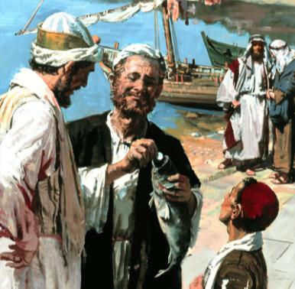
TAXELE TEMPLULUI
“Cînd au ajuns în Capernaum, ceice strîngeau darea pentru Templu (Grecește: Cele douã drahme.) au venit la Petru, și i-au zis: „Învãțãtorul vostru nu plãtește darea?”„Ba da”, a zis Petru. Și cînd a intrat în casã, Isus i-a luat înainte, și i-a zis: „Ce crezi, Simone? Împãrații pãmîntului dela cine iau dãri sau biruri? Dela fiii lor sau dela strãini?”Petru I-a rãspuns: „Dela strãini.” Și Isus i-a zis: „Așa dar fiii sînt scutiți. Dar, ca sã nu-i facem sã pãcãtuiascã, du-te la mare, aruncã undița, și trage afarã peștele care va veni întîi; deschide-i gura, și vei gãsi în ea o rublã (Grecește: Un statir.) pe care ia-o și dã-le-o lor, pentru Mine și pentru tine.”” (Matei 17:24-27)
Plata taxei pentru susținerea Templului (Exodul 30:12-16) nu era așa obligatorie ca și zecimea, însă era considerată o datorie religioasă.
Ar trebui Isus, ca Fiu al lui Dumnezeu, să plătească taxe Tatălui Său?

Slide 6
“Cu toate că a arătat lămurit că nu avea obligația de a plăti taxa, Isus nu S-a luat la ceartă cu iudeii cu privire la acest lucru, deoarece ei ar fi interpretat greșit cuvintele Sale și le-ar fi îndreptat împotriva Sa. Ca să nu fie pricină de poticnire prin neplata dării, El a făcut lucrul acesta, care de drept nu I s-ar fi putut cere. Învățătura aceasta urma să fie de mare însemnătate pentru ucenici. În curând, urmau să aibă loc schimbări însemnate în relația lor cu serviciul de la templu și Hristos i-a învățat să nu se așeze împotriva ordinii stabilite fără să fie nevoie. Pe cât era posibil, ei trebuiau să nu dea nici un prilej de răstălmăcire a credinței lor. Deși nu trebuie să sacrifice nici un principiu al adevărului, creștinii trebuie să evite cearta ori de câte ori este posibil”
E.G.W. (HLL, cp. 48, pg. 434)

Slide 7
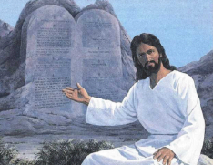
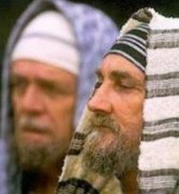
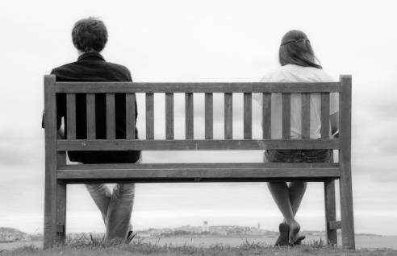
“Sã nu credeți cã am venit sã stric Legea sau Proorocii; am venit nu sã stric, ci sã împlinesc” (Matei 5:17)
ISUS SI LEGEA LUI MOISE (I)
Isus i-a acuzat pe farisei de anularea legii lui Moise prin tradiția sa, căutând o "cale de ieșire", pentru a nu-i cinsti pe părinți (Marcu 7:9-13)
Pe de altă parte, farisei L-au acuzat pe Isus de contrazicerea legii lui Moise, nefiind de acord cu divorțul, cu excepția situațiilor de adulter (Matei 19:3-9)
Dacă Însuși Isus i-a dat lui Moise legea, putea El să o contrazică?
Isus a pus totul în perspectiva Sa corectă.

Slide 8
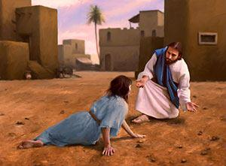
ISUS SI LEGEA LUI MOISE (II)
“și au zis lui Isus: „Învãțãtorule, femeia aceasta a fost prinsã chiar cînd sãvîrșea preacurvia. Moise, în Lege, ne-a poruncit sã ucidem cu pietre pe astfel de femei: Tu dar ce zici?”” (Ioan 8:4-5)
A contrazis Isus legea lui Moise neacuzândo pe femeia prinsă în preacurvie?
În realitate, El a sancționat legea când a zis: “Cine dintre voi este fără păcat să arunce cel dintâi cu piatra în ea.” (Ioan 8:7; Dt. 17:7)
Pe de altă parte, mai mult decât milă, Isus a folosit și un "truc", legal, pentru a evita condamnarea.
În plus, era nevoie, de cel puțin doi martori pentru condamnarea la moarte (Dt.17:6). Fugind toți martorii, femeia nu mai putea fi condamnată.

Slide 9
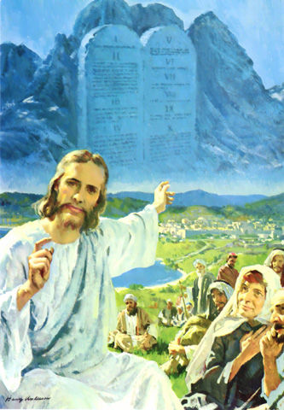
“Domnul nu elimina legea Sa, care este temelia guvernării Sale în cer și pe pământ pentru a salva pe păcătoși. Dumnezeu este un judecător care isi menține dreptatea. Călcarea legii Sale, chiar si in cel mai mic lucru, este păcat, și El nu neglijează legea Sa ca să il ierte pe păcătos. Excelența morală și dreptatea legii trebuie să fie menținută și justificata în fața universului ceresc. Prețul plătit pentru a o păstra si tot o data pentru a-l ierta pe păcătos, nu a fost nimic mai puțin decât moartea Fiului lui Dumnezeu”
E.G.W. (Review and Herald, 15 noiembrie 1898)

